Slide 1








ỦY BAN NHÂN DÂN HUYỆN AN LÃO
TRƯỜNG TIỂU HỌC BÁT TRANG
BÀI GIẢNG ĐIỆN TỬ TUẦN 13
GV: NGUYỄN THỊ VĨNH

Slide 2



Slide 3


Slide 4


Slide 5


Slide 6
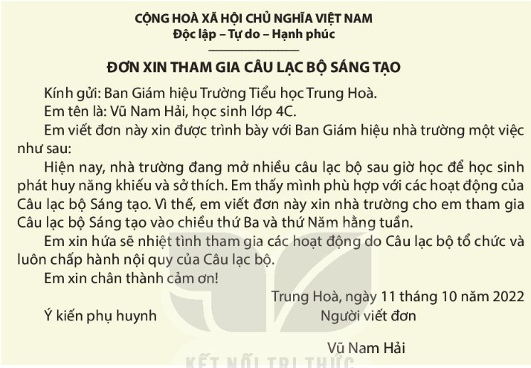
1. Đọc đơn dưới đây và trả lời câu hỏi.

Slide 7

a. Đơn trên được viết nhằm mục đích gì?
Đơn trên được viết nhằm mục đích xin được tham gia Câu lạc bộ Sáng tạo.

Slide 8
b. Đơn do ai viết? Đơn được gửi cho ai?
Đơn do bạn Vũ Hải Nam, học sinh lớp 4C, trường Tiểu học Trung Hòa viết.
Đơn gửi cho Ban giám hiệu trường Tiểu học Trung Hòa.

Slide 9
c. Người viết đã trình bày những gì trong đơn?
Người viết đã giới thiệu bản thân, nêu lý do viết đơn, lời hứa, lời cảm ơn.

Slide 10
d. Đơn gồm có những mục nào? Nêu cách sắp xếp các mục đó.
Đơn gồm: quốc hiệu, tiêu ngữ, tên đơn, nơi nhận đơn, nội dung đơn, địa điểm và thời gian viết đơn, chữ ký và họ tên người viết đơn.
Các mục trên được sắp xếp theo một trật tự cố định.

Slide 11

2. Trao đổi về những điểm cần lưu ý khi viết đơn
Hình thức của đơn
Nội dung của đơn
Thảo luận nhóm

Slide 12


Hình thức của đơn
Đơn viết theo khuôn mẫu, có tiêu ngữ, tên đơn, thông tin về người viết, người nhận đơn, người viết đơn (cần ký và ghi rõ họ tên), người nhận đơn có thể là cá nhân hoặc tập thể.

Slide 13
Nội dung của đơn
(1). Giới thiệu thông tin về bản thân (họ và tên, các thông tin khác: tuổi, lớp học, trường học).
(2) Lý do viết đơn (cần trình cần trình bày cụ thể);
3) Lời hứa
4) Lời cảm ơn

Slide 14
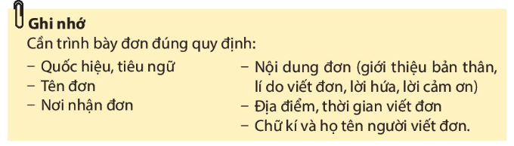

Slide 15



Slide 16

Tìm và nêu một vài tình huống cần viết đơn

Slide 17
Ví dụ: Đơn xin nghỉ học vì bị ốm, đơn xin tham gia câu lạc bộ Tiếng Anh, đơn xin học đàn, đơn xin học võ…

Slide 18


Trao đổi với người thân về một tình huống cần viết đơn và cách viết đơn đó.

Slide 19












